Slide 1
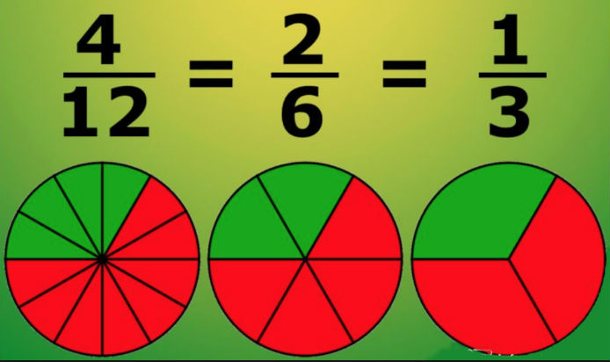
МАТЕМАТИКА
5
КЛАСС
Тема:
РЕШЕНИЕ
ЗАДАЧ

Slide 2
ПРОВЕРКА САМОСТОЯТЕЛЬНОЙ РАБОТЫ
Ответ: $\frac{14}{31}$ часть января без осадков

Slide 3
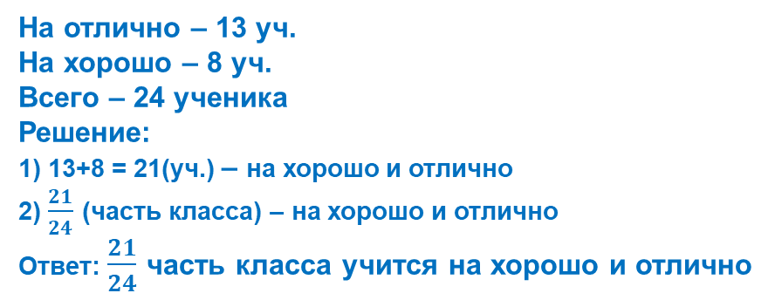
РЕШЕНИЕ ЗАДАЧ
99. В классе из 24 учеников 13 учатся на отлично, а 8 – на
хорошо. Какую часть всего класса составляют отличники и хорошисты?
На отлично – 13 уч.
На хорошо – 8 уч.
Всего – 24 ученика
Решение:
1) 13+8 = 21(уч.) – на хорошо и отлично
2) $\frac{21}{24}$ (часть класса) – на хорошо и отлично
Ответ: $\frac{21}{24}$ часть класса учится на хорошо и отлично
Какая часть
всего класса?

Slide 4
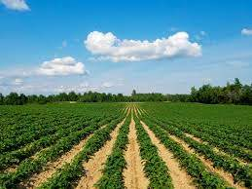
РЕШЕНИЕ ЗАДАЧ
100. На $\frac{6}{10 }$ части поля в 200 гектаров посадили картофель, а на $\frac{3}{10}$ части поля – лук. Какая часть поля и сколько га осталось незасеянным?
Картофель –$\frac{6}{10 }$ части поля
Лук –$\frac{3}{10 }$ части поля
Осталось - ? часть поля ? га
Решение:
$\text{1)}\frac{6}{10 }$ + $\frac{3}{10 }$ = $\frac{9}{10 }$ (часть поля засеяна луком
и картофелем)
2) $\frac{10}{10 }$ - $\frac{9}{10 }$ = $\frac{1}{10 }$ (часть поля не засеяна)
3) 200 : 10 $∙$ 1 = 20 (га) – не засеяно
Ответ: 20 га не засеяно и это $\frac{1}{10 }$ часть всего поля
200 га

Slide 5
РЕШЕНИЕ ЗАДАЧ
101. Выполните действия:
а) $\frac{19}{21 }$ $−$ $\frac{16}{21 }$ + $\frac{7}{21 }$ = $\frac{19−16+7}{21 }$ = $\frac{10}{21 }$
б) $\frac{9}{11 }$ + $\frac{8}{11 }$ $−$ $\frac{10}{11 }$ = $\frac{9+8−10}{11 }$ = $\frac{7}{11 }$
в) $\frac{100}{101 }$ + $\frac{1}{101 }$ $−$ $\frac{99}{101 }$ = $\frac{100+1−99}{101 }$ = $\frac{2}{101 }$

Slide 6
РЕШЕНИЕ ЗАДАЧ
102. Решите следующие уравнения, если известно, что
$\frac{3}{14 }$ + $\frac{8}{14 }$ = $\frac{11}{14 }$
а) х - $\frac{3}{14 }$ = $\frac{8}{14 }$ б) $\frac{11}{14 }$ - у = $\frac{8}{14 }$ в) z + $\frac{3}{14 }$ = $\frac{11}{14 }$ г) $\frac{11}{14 }$ - р = $\frac{3}{14 }$
х = $\frac{8}{14 }$ + $\frac{3}{14 }$ у = $\frac{11}{14 }$ - $\frac{8}{14 }$ z = $\frac{11}{14 }$ - $\frac{3}{14 }$ р = $\frac{11}{14 }$ - $\frac{3}{14 }$
х = $\frac{11}{14 }$ у = $\frac{3}{14 }$ z = $\frac{8}{14 }$ р = $\frac{8}{14 }$

Slide 7
РЕШЕНИЕ ЗАДАЧ
103. Решите уравнения:
а) х - $\frac{3}{34 }$ = $\frac{5}{34 }$ б) $\frac{36}{77 }$ - у = $\frac{19}{77 }$ в) z + $\frac{15}{24 }$ = $\frac{23}{24 }$ г) $\frac{14}{87 }$ + р = $\frac{80}{87 }$
х = $\frac{5}{34 }$ + $\frac{3}{34 }$ у = $\frac{36}{77 }$ - $\frac{19}{77 }$ z = $\frac{23}{24 }$ - $\frac{15}{24 }$ р = $\frac{80}{87 }$ - $\frac{14}{87 }$
х = $\frac{8}{34 }$ у = $\frac{17}{77 }$ z = $\frac{8}{24 }$ р = $\frac{66}{87 }$

Slide 8
РЕШЕНИЕ ЗАДАЧ
104. Решите уравнения:
а) $\frac{17}{35 } −$ х = $\frac{8}{35 }$ + $\frac{3}{35 }$ б) у $− \frac{17}{21 }$ = $\frac{19}{21 }$ $− \frac{16}{21 }$ в) z + $\frac{35}{49 }$ = $\frac{41}{49 }+\frac{39}{49 }$
$\frac{17}{35 } −$ х = $\frac{11}{35 }$ у $−$ $\frac{17}{21 }$ = $\frac{3}{21 }$ z + $\frac{35}{49 }$ = $\frac{80}{49 }$
х = $\frac{17}{35 }$ $−$ $\frac{11}{35 }$ у = $\frac{3}{21 }$ + $\frac{17}{21 }$ z = $\frac{80}{49 }$ $−$ $\frac{35}{49 }$
х = $\frac{6}{35 }$ у = $\frac{20}{21 }$ z = $\frac{45}{49 }$

Slide 9
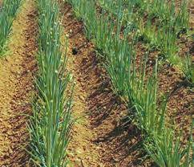
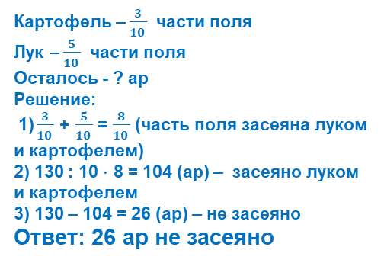
РЕШЕНИЕ ЗАДАЧ
108. На $\frac{3}{10 }$ части посевной площади в 130 ар посажен картофель, а на $\frac{5}{10 }$- лук. Сколько ар посевной площади осталась не использованной?
Картофель –$\frac{3}{10 }$ части поля
Лук –$\frac{5}{10 }$ части поля
Осталось - ? ар
Решение:
$\text{1)}\frac{3}{10 }$ + $\frac{5}{10 }$ = $\frac{8}{10 }$ (часть поля засеяна луком
и картофелем)
2) 130 : 10 $∙$ 8 = 104 (ар) – засеяно луком
и картофелем
3) 130 – 104 = 26 (ар) – не засеяно
Ответ: 26 ар не засеяно
130 ар

Slide 10
ЗАДАНИЯ ДЛЯ САМОСТОЯТЕЛЬНОЙ РАБОТЫ

